Slide 1
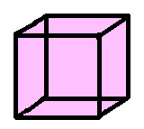
K CKA
•predstavitev geometrijskega telesa•

Slide 2
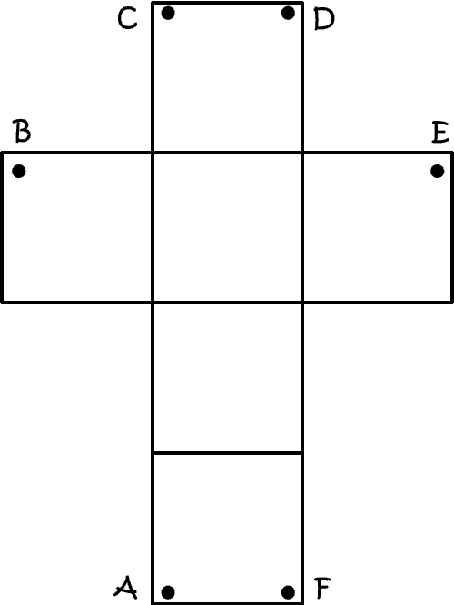
MODEL in MREŽA KOCKE
Mrežo sestavljajo:
•2 osnovni ploskvi
•4 stranske plošče

Slide 3
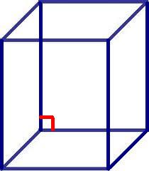
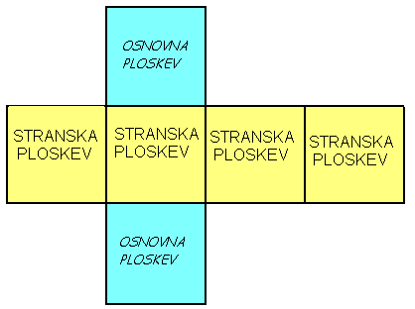
OPIS
Omejuje jo 6 skladnih kvadratov
Ploskve so druga na drugo pravokotne
OSNOVNA PLOSKEV: ploskev na kateri stoji in njej vzporedna ploskev
Ostale so STRANSKE
PLOSKVE
Ploskve sestavljajo
plašč:

Slide 4
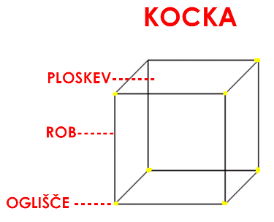
Po dve sosednji ploskvi se stikata v robu
Robovi, ki so stranice osnovne ploskve imenujemo osnovni robovi, ostali so stranski
Vsi robovi so enako dolgi

Slide 5
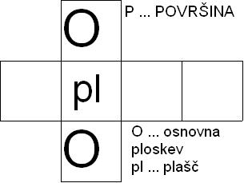
POVRŠINA
Izračun:
P= 2O + pl
P= 2a² + 4a²
P= 6a²

Slide 6
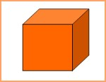
PROSTORNINA (volumen)
V = a³
Vsi robovi kocke so enaki, zato volumen izračunamo:
V = a · a · a
V = a³

Slide 7
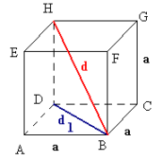
TELESNA in PLOSKOVNA DIAGONALA
Telesna diagonala (d) je daljica, ki povezuje dve oglišči različnih ploskev
(AC, BG, CF, …).
d = a√3
.
Ploskovna diagonala (d¹) je daljica, ki povezuje dve nasprotni oglišči iste ploskve
(AG, BH, DF, …).
d¹ = a √2

Slide 8
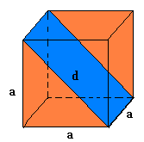
DIAGONALNI PRESEK
Je pravokotnik, ki ga dobimo, če kocko presekamo z ravnino, ki gre skozi ne sosednja vzporedna robova
Sp = a² · √2

